Slide 1

PACIFIC 화보 홈페이지
인공지능 소프트웨어 20222588 곽민우

Slide 2
구성도
INSERTjsp
INSERTFROM.jsp
CONTACT.jsp
UPDATE.jsp
UPDATEFORM.jsp
ABOUT.jsp
Main.jsp
DEL.jsp
DELFROM.jsp
MODELS.jsp
PRODUCT.jsp
DB(PACIFIC)
LOGIN.jsp
LOGUP.jsp
COMMON.JS

Slide 3

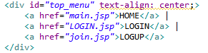
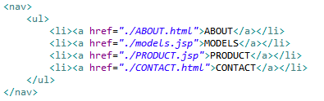
MAIN.JSP
로고 이미지
탑메뉴
네비게이션
배너 이미지
사업 이미지
기본 양식
<https://dewworld27.tistory.com/entry/1-1-%ED%99%88%ED%8E%98%EC%9D%B4%EC%A7%80-%EB%A7%8C%EB%93%A4%EA%B8%B0-html%EB%A1%9C-%EA%B5%AC%EC%A1%B0%EC%A7%9C%EA%B8%B0-header-%EB%B6%80%EB%B6%84>

Slide 4
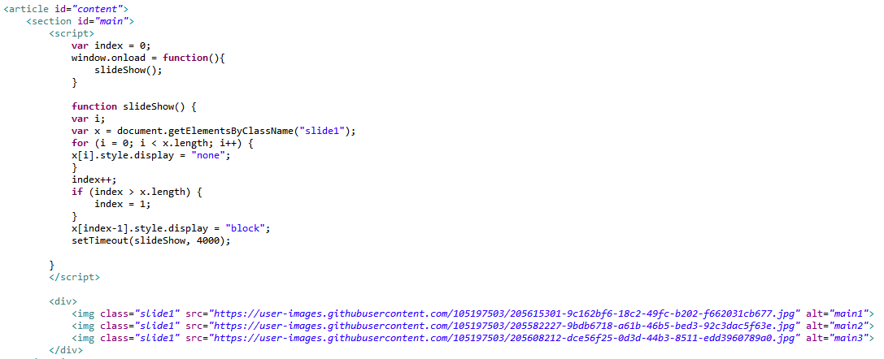
MAIN.JSP
페이지 넘기기
<https://whitekeyboard.tistory.com/42>

Slide 5
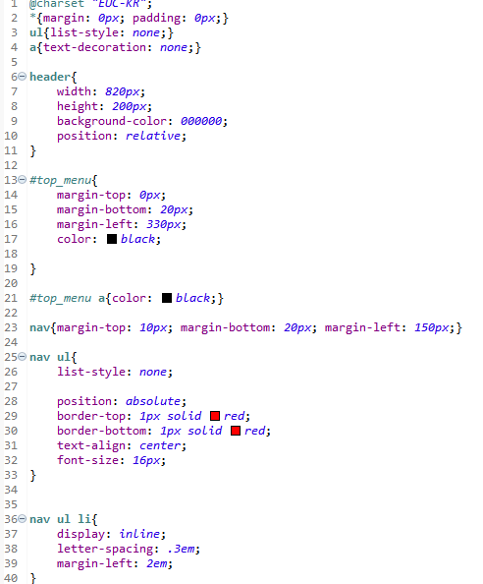
MAIND.css
전체적인 디자인
<https://whitekeyboard.tistory.com/42>

Slide 6
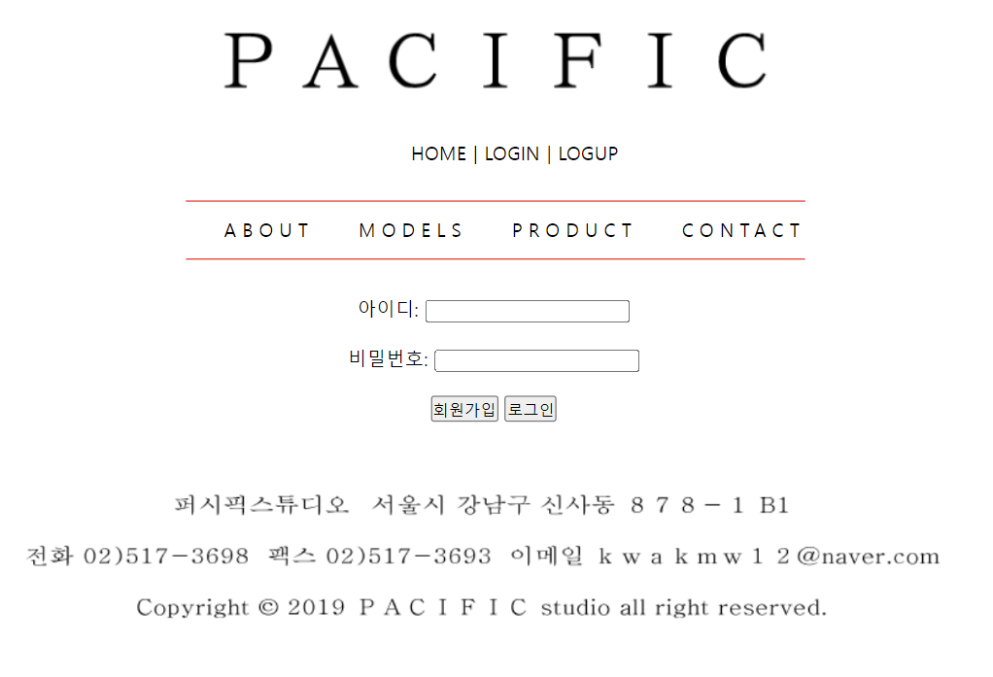
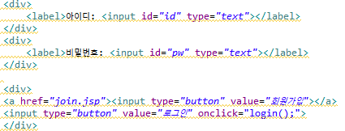
LOGIN.jsp
로그인
Common.js 기능 구현
https://blog.naver.com/PostView.naver?blogId=wldks79&logNo=222200266547&parentCategoryNo=&categoryNo=14&viewDate=&isShowPopularPosts=true&from=search

Slide 7
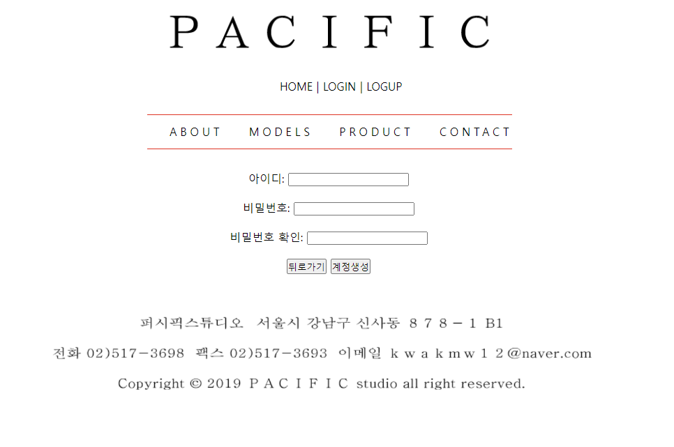
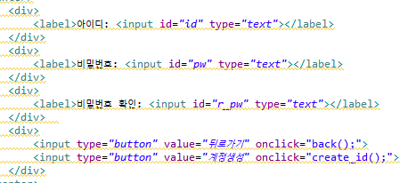
JOIN.jsp
회원가입
Common.js 기능 구현
https://blog.naver.com/PostView.naver?blogId=wldks79&logNo=222200266547&parentCategoryNo=&categoryNo=14&viewDate=&isShowPopularPosts=true&from=search

Slide 8
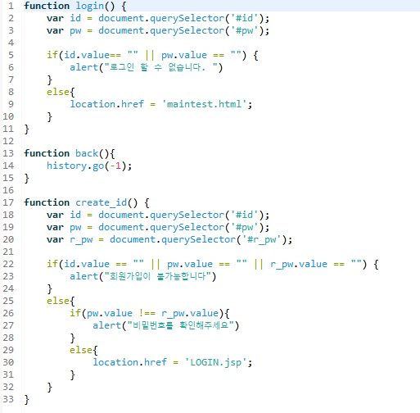
COMMON.JS
Common.js 기능 구현
https://itellyhood.tistory.com/37

Slide 9

ABOUT.HTML
퍼시픽 gif
배너 이미지

Slide 10
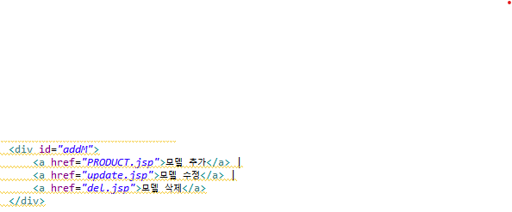
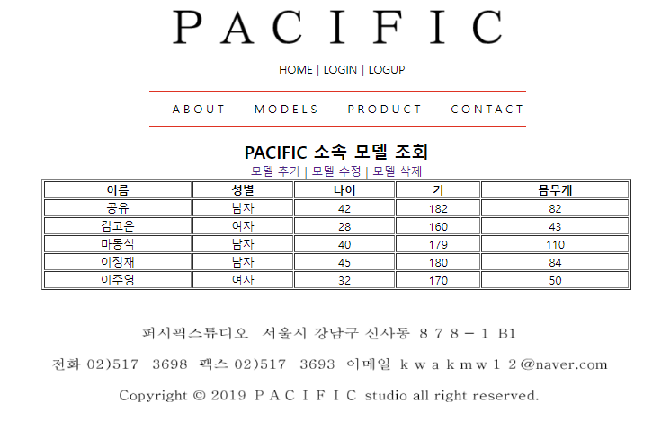
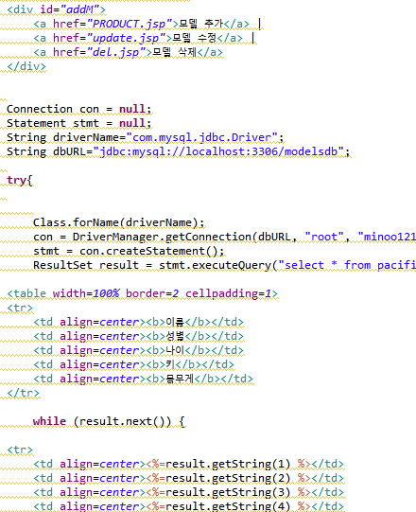
MODELS.JSP
모델 추가/ 수정/ 삭제
모델 조회

Slide 11

MODELS.JSP
지도 이미지
배너 이미지

Slide 12
주석
기본 양식
<https://dewworld27.tistory.com/entry/1-1-%ED%99%88%ED%8E%98%EC%9D%B4%EC%A7%80-%EB%A7%8C%EB%93%A4%EA%B8%B0-html%EB%A1%9C-%EA%B5%AC%EC%A1%B0%EC%A7%9C%EA%B8%B0-header-%EB%B6%80%EB%B6%84>
페이지 넘기기<https://whitekeyboard.tistory.com/42>
전체적인 디자인<https://whitekeyboard.tistory.com/42>
Common.js 기능 구현
<https://blog.naver.com/PostView.naver?blogId=wldks79&logNo=222200266547&parentCategoryNo=&categoryNo=14&viewDate=&isShowPopularPosts=true&from=search>

